Slide 1
Jak przeprowadzić diagnozę lokalnych zasobów na potrzeby wypracowania modelu wsparcia międzysektorowego?

Slide 2
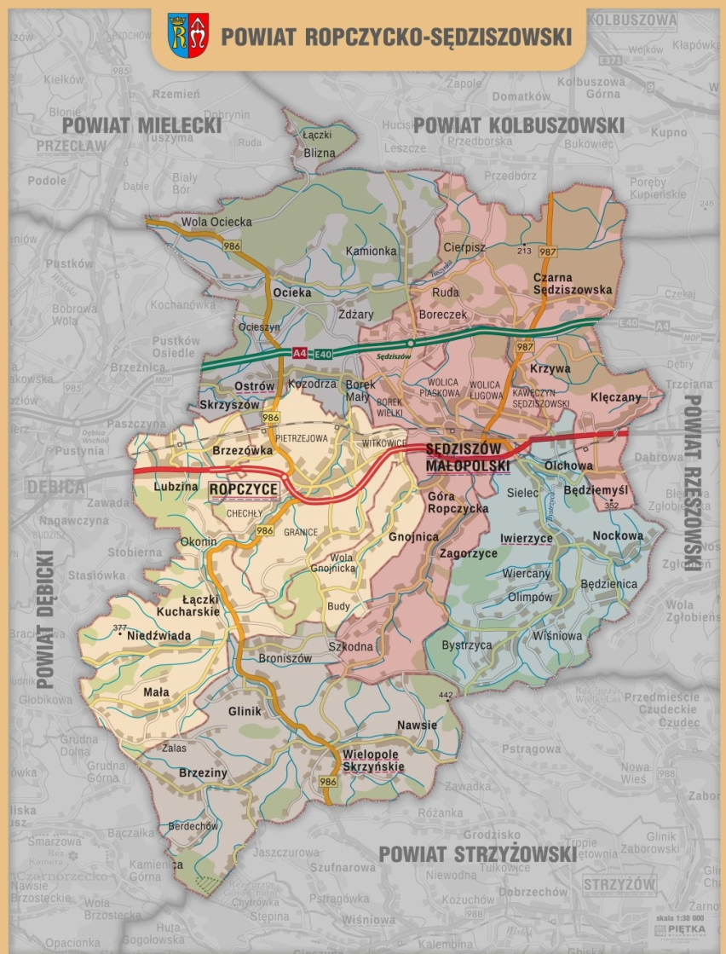
Powiat Ropczycko-Sędziszowski
Powiat w województwie podkarpackim
Siedziba powiatu – Ropczyce, położone ok. 30 km od Rzeszowa
75 tys. mieszkańców,
2 gminy miejsko-wiejskie: Sędziszów Małopolski i Ropczyce
3 gminy wiejskie: Ostrów, Iwierzyce i Wielopole Skrzyńskie

Slide 3
Powiat Ropczycko-Sędziszowski jest jednym z 36 powiatów uczestniczących w „Projekcie innowacyjno – wdrożeniowym w zakresie oceny funkcjonalnej” realizowanym na podstawie porozumienia zawartego z Uniwersytetem Śląskim w Katowicach w okresie od września 2022 do końca sierpnia 2023 r.
Projekt polega na badaniu i opracowaniu modelowych rozwiązań na rzecz świadczonego lokalnie międzysektorowego wsparcia dla dzieci, uczniów i rodzin na podstawie metodyki oceny funkcjonalnej z wykorzystaniem Międzynarodowej Klasyfikacji Funkcjonowania Niepełnosprawności i Zdrowia – ICF.
Notes:
Zamiast pracowników zespołów ekonomiczno-administracyjnych dałabym pracowników centrów usług wspólnych ( no chyba, że jeszcze gdzieś funkcjonują jeszcze stare zeasy !?) ale to do Twojej decyzji.

Slide 4
Jednym z zadań projektu – stworzenie mapy zasobów powiatowych w zakresie wsparcia dzieci, uczniów i rodzin, a następnie:
włączenie podmiotów na poziomie powiatu w lokalną sieć wsparcia międzysektorowego (WM)
opracowanie zasad koordynacji w sieci WM dla dzieci uczniów i rodzin, w tym kryteriów włączania i wyłączania podmiotów do sieci WM
Zadanie realizowane przez Koordynatora Wsparcia Międzysektorowego
Notes:
Zamiast pracowników zespołów ekonomiczno-administracyjnych dałabym pracowników centrów usług wspólnych ( no chyba, że jeszcze gdzieś funkcjonują jeszcze stare zeasy !?) ale to do Twojej decyzji.

Slide 5
Pozostałe zadania realizowane w ramach projektu:
Powołanie instytucji koordynującej
Powołanie koordynatorów do spraw badań
Przeprowadzenie badań w populacji dzieci oraz w populacji uczniów
Przeprowadzenie badań pogłębionych wśród uczniów ze zidentyfikowanymi trudnościami
Opracowanie przykładowej ścieżki wsparcia dla dzieci, uczniów i rodzin
Opracowanie studium rodziny i ścieżek wsparcia – 10 rodzin małych dzieci, w tym opracowanie i realizacja planów wczesnego wspomagania rozwoju dziecka i wsparcia rodziny
Przygotowanie modelu oceny funkcjonalnej jako programu systematycznego wsparcia uczniów oraz monitorowanie rozwoju ucznia z trudnościami – 10 uczniów i rodzin
Notes:
Zamiast „ wyłoniony” napisałabym wskazany, oddelegowany przez JST do uczestnictwa w pilotażu. Tu warto byłoby dopowiedzieć dlaczego rezygnujemy właściwie ze szkoleń indywidulanych, dlatego, że jednej osobie jest trudno przeprowadzić zmianę w swoim urzędzie. W wyjaśnieniach ujęłam to jeszcze w taki sposób: Realizowane w projekcie działania adresowane są do 2–3-osobowych zespołów przedstawicieli JST delegowanych przez jednostki samorządu terytorialnego, chcemy bowiem, aby samorządowcy jednocześnie podnosili swoje kompetencje zawodowe, organizacyjne bez zaniedbywania rozwoju kompetencji społecznych oraz menadżerskich ukierunkowanych na realizację wyznaczonych w JST celów. Osoby wydelegowane do uczestnictwa w szkoleniu będą pracowały razem nad wypracowywaniem materiałów dotyczących ich jednostki, w tym samodzielnie wykonywały zadania w macierzystej jednostce. Po zakończeniu prac będą wdrażać wypracowane rozwiązania, z tego też powodu, istotnym warunkiem jest ich aktywne uczestnictwo, zaangażowanie oraz obecność na wszystkich spotkaniach i szkoleniach w ramach pilotażu.
Obecność kadry zarządzającej oświatą w zespołach reprezentujących jednostki – jest wskazana ze względu na konieczność podjęcia decyzji o kierunku zmian oraz narzędziach zarządczych i rozwiązaniach przyjętych do wdrożenia, przyczyni się także do usprawnienia komunikacji i współpracy w jednostkach samorządu terytorialnego w procesie tworzenia rozwiązań usprawniających procesy zarządcze. Przyspieszy również proces wdrażania uzgodnionego harmonogramu oraz doprowadzi do większej integracji zainteresowanych środowisk wokół przyjętych celów.

Slide 6
Diagnoza
Diagnoza czyli rozpoznanie stanu rzeczy – jest niezbędnym elementem każdego działania celowego
Stworzenie i rozwój bazy informacji o dostępnych na obszarze działania powiatu zasobach instytucjonalnych, osobowych, formach wsparcia w sektorze ochrony zdrowia, pomocy społecznej, edukacji, służących wsparciu dziecka, ucznia i rodziny
Zwiększenie skuteczności, dostępności, kompleksowości oferowanego wsparcia dla dzieci, uczniów, rodzin zgodnie ze zdiagnozowanymi potrzebami
Zwiększenie jakości i efektywności skoordynowanego, międzysektorowego wsparcia udzielanego dzieciom, uczniom i ich rodzinom oraz środowisku, w którym funkcjonują na poziomie lokalnym, wypracowanie modelu wsparcia międzysektorowego
Współpraca międzysektorowa może być trudna. Działania każdego z sektorów są inne, każdy z nich pełni odrębną rolę w lokalnej społeczności i cechuje się odmiennymi celami, ale też regulacjami prawnymi, narzędziami, procedurami. Trzeba zbudować taki model MWM, żeby efektywnie wspierać dzieci, rodziny poprzez podejmowanie spójnych działań pomocowych przez podmioty z różnych obszarów, osiągnąć efekt synergii.
CELE DIAGNOZY:

Slide 7
Diagnoza
Wpływ na sposób prowadzenia diagnozy i jej zakres będzie mieć m.in. położenie, wielkość i potencjał powiatu, a także tworzących go gmin
Różnice w:
zasobach instytucjonalnych,
zasobach infrastruktury społecznej, technicznej,
charakterze więzi społecznych
liczbie i zróżnicowaniu specjalistów, np. lekarzy
dostępie do innowacyjnych programów

Slide 8
Diagnoza
Przykładowo duże miasto na prawach powiatu:
- wielość i zróżnicowanie instytucji, ośrodków i organizacji (przy narastających równocześnie trudnościach w utrzymaniu komunikacji między nimi),
większe zróżnicowanie usług edukacyjnych, zdrowotnych, społecznych, kulturalnych (przy jednoczesnym dużym ich rozproszeniu terytorialnym),
większa liczebnie i zróżnicowana kadra specjalistów,
większy potencjał sektora niepublicznego,
większa anonimowość osób, słabsze więzi międzyludzkie, a tym samym trudniejsze warunki prowadzenia diagnozy zasobów podmiotowych,
większe sformalizowanie relacji między podmiotami, brak bezpośrednich kontaktów,
większa możliwość włączenia we wspólne inicjatywy władz, podmiotów i instytucji szczebla wojewódzkiego, (dostępność terytorialna, istniejąca sieć powiązań i relacji).

Slide 9
Etapy diagnozy
1. Powołanie Koordynatora Wsparcia Międzysektorowego
Możliwe
rozwiązania
Stanowisko jednoosobowe – Koordynator MWM
Zespół osób /stanowisko wieloosobowe/zespół koordynacji zasobów
Odrębna, wydzielona jednostka w strukturze SP

Slide 10
Etapy diagnozy
2. Zapoznanie się z problematyką objętą diagnozowaniem
poszerzenie wiedzy na temat edukacji włączającej, dostępnej szkoły, WWR itp..
zebranie informacji na temat planowanych zmian, rozwiązań w zakresie wsparcia dziecka, rodziny, zapoznanie się z projektami ustaw, rozporządzeń, z programami realizowanymi przez MEiN, MZ, MRiPS
dokładne zapoznanie się z tematyką wsparcia międzysektorowego na rzecz zintegrowania działań wokół dzieci, uczniów i rodzin
wiedza z zakresu prawa oświatowego, np. dotycząca zatrudniania specjalistów
Ważne – pozytywne nastawienie do zmian !
samokształcenie, korzystanie ze szkoleń, uczestnictwo w konferencjach, rozmowy, dyskusje z przedstawicielami różnych instytucji

Slide 11
Etapy diagnozy
3. Wstępna ocena potrzeb i problemów w zakresie wsparcia międzysektorowego dzieci, uczniów i rodzin
jakie informacje chcemy pozyskać? w jakim celu prowadzimy diagnozę i co chcemy badać?
co jest ważne, jeśli chodzi o zasoby powiatowe w przypadku tworzenia modelu wsparcia międzysektorowego integrującego działania wobec dzieci i ich rodzin?
jakie usługi, świadczenia, inne zasoby, w tym instytucjonalne, osobowe/kadrowe, materialne są istotne i potrzebne w przypadku takiego skoordynowanego wsparcia?
istotne określenie tzw. roku wyjściowego dla prowadzonej analizy
Ta wiedza wyznaczy zakres podmiotów, które obejmiemy analizą i zakres informacji, które będziemy od nich pozyskiwać

Slide 12
Etapy diagnozy
4. Inwentaryzacja i analiza zasobów
a. analiza treści ankiety opracowanej w ramach projektu – jeśli dotyczy
b. wstępne ustalenie zakresu podmiotów i instytucji planowanych do włączenia w lokalną sieć wsparcia dzieci i uczniów
Obszary
wsparcia
(sektory)
Edukacja
Zdrowie
Pomoc
społeczna
Kultura i sport
Rynek pracy

Slide 13
Etapy diagnozy
Portal informacyjny / strona internetowa stanowiąca bazę informacji na temat form pomocy i instytucjach/podmiotach udzielających wsparcia dzieciom, uczniom, rodzinom – brak w powiecie ropczycko-sędziszowskim
Ograniczenia w funkcjonowaniu takich portali: prawne, finansowe, kadrowe
Korzyści: przejrzystość, dostępność, łatwość i szybkość wyszukiwania informacji
Ważne – dane muszą być cały czas monitorowane, uaktualniane, poszerzane !
Przegląd sposobów wyszukiwania podmiotów do sieci wsparcia

Slide 14
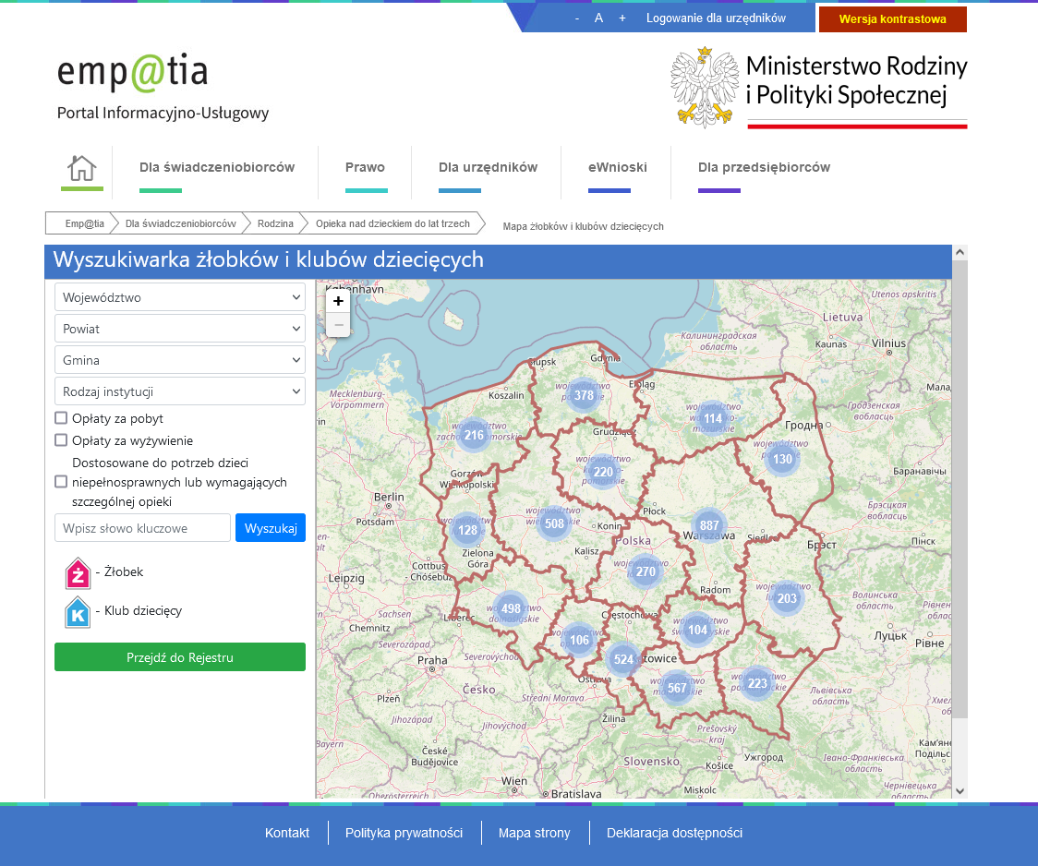
Etapy diagnozy
Wyszukiwarki, systemy informacji, rejestry internetowe, np. :
Emp@tia
https://empatia.mpips.gov.pl/

Slide 15
Etapy diagnozy Rejestr jednostek pomocy społecznej https://rjps.mpips.gov.pl/RJPS/

Slide 16
System Informacji Oświatowej https://sio.gov.pl
Etapy diagnozy

Slide 17
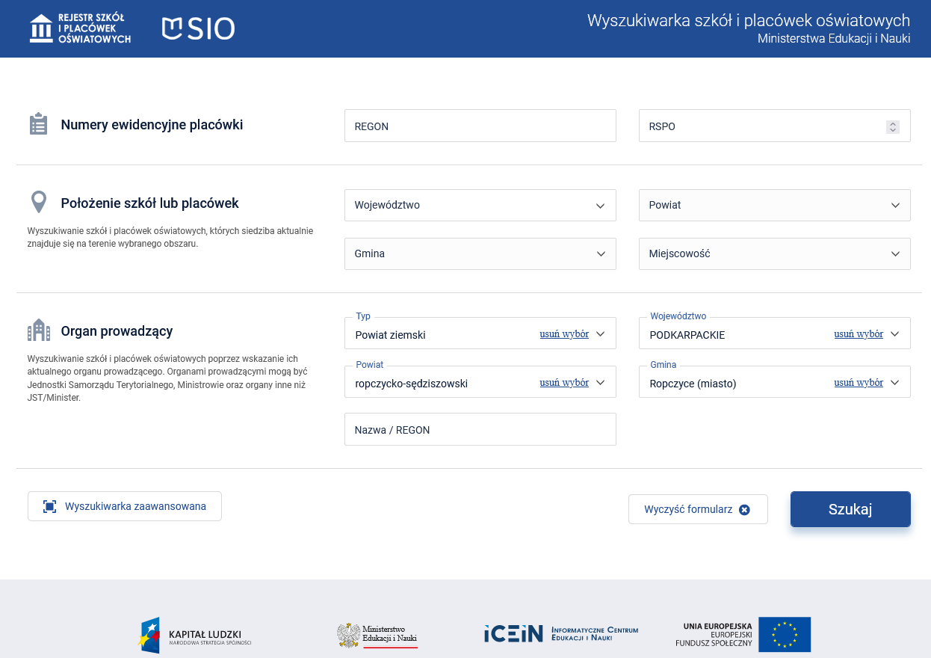
Etapy diagnozy
Rejestr szkół i placówek oświatowych RSPO
https://rspo.gov.pl/
Notes:
Uwaga jak wyżej

Slide 18
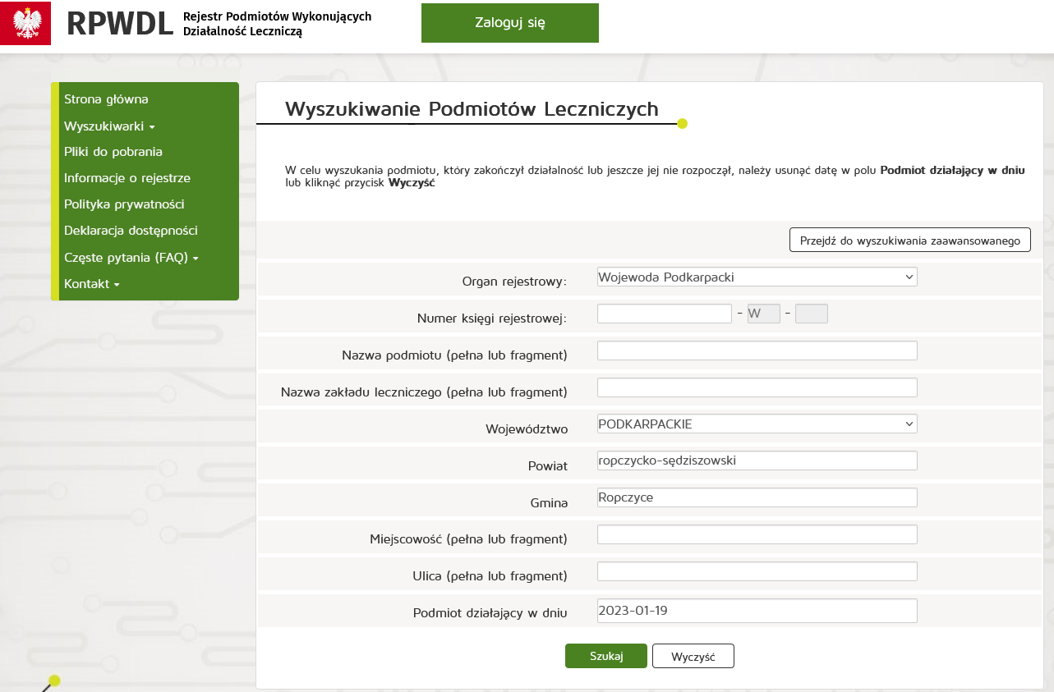
Etapy diagnozy
Rejestr Podmiotów Wykonujących Działalność Leczniczą
https://rpwdl.ezdrowie.gov.pl

Slide 19
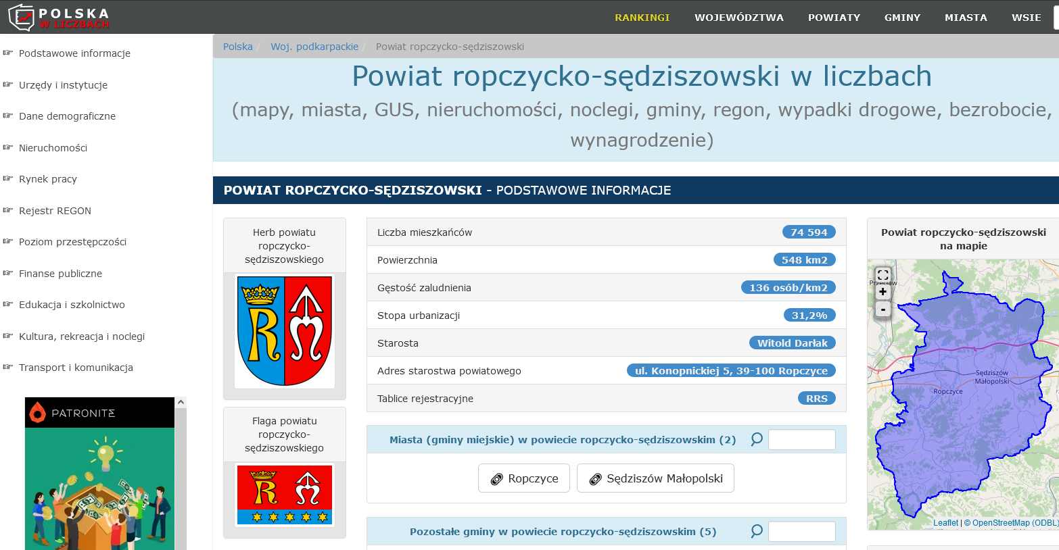
Etapy diagnozy
Portal „Polska w liczbach”
https://www.polskawliczbach.pl/
Źródło danych: GUS
Notes:
Uwaga jak wyżej

Slide 20
Etapy diagnozy
Sprawozdania, zbiorcze informacje, zaktualizowane bazy danych sporządzane przez różne podmioty/instytucje np.:
Sprawozdanie roczne PCPR
Informacje Oświatowe przygotowywane przez organy prowadzące
Bazy danych przekazywane samorządom przez urzędy wojewódzkie, dotyczące instytucji i podmiotów udzielających pomocy osobom dotkniętym przemocą w rodzinie np.:
wykaz ośrodków interwencji kryzysowej,
wykaz punktów konsultacyjnych,
wykaz podmiotów realizujących programy psychologiczno-terapeutyczne,
rejestr jednostek specjalistycznego poradnictwa.

Slide 21
Etapy diagnozy
Analiza dokumentów strategicznych powiatu, gmin i jednostek organizacyjnych samorządu terytorialnego

Slide 22
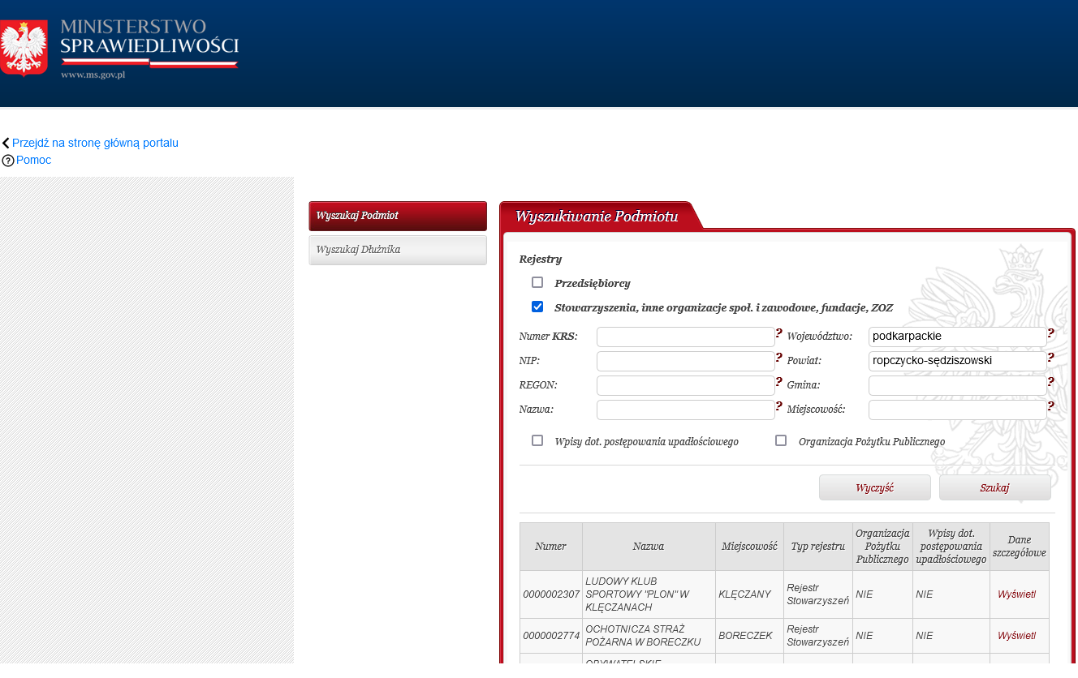
Etapy diagnozy
Wykaz organizacji pozarządowych prowadzących działalność w różnych interesujących nas obszarach - szczególnie z uwzględnieniem organizacji aktywnych
wykaz przygotowany przez odpowiedni wydział Starostwa Powiatowego
rejestry stowarzyszeń zwykłych, klubów sportowych, UKS-ów na powiatowych stronach internetowych
wyszukiwarka KRS https://ekrs.ms.gov.pl/web/wyszukiwarka-krs/strona-glowna/index.html

Slide 23
Etapy diagnozy
Rozmowy telefoniczne/osobiste z przedstawicielami różnych instytucji i organizacji
Notes:
Proces doradczy nie będzie prowadzony równoległe – bo to sugerowałoby ( nie wiem tak ja to widzę) niezależnie równolegle a tu chodzi o wspólna realizację i synergię działań.

Slide 24
Etapy diagnozy
c. Zebranie informacji dotyczących od różnych podmiotów / instytucji:
zakres świadczonych usług, form wsparcia,
zatrudniona kadra i specjaliści
dostępność (usługi odpłatne / nieodpłatne)
realizowane programy
dane liczbowe dot. np. liczby dzieci
skonstruowanie ankiet z odpowiednim zakresem pytań, przy uwzględnieniu specyfiki danej instytucji
rozesłanie ankiet drogą elektroniczną , wyznaczenie terminu na przekazanie informacji, zbieranie informacji
pozyskiwanie informacji innymi kanałami – rozmowy, wywiady, strony internetowe, analiza profili społecznościowych itd.
pozyskiwanie informacji uzupełniających, wyjaśnienia, korekty itd
Formy zebrania informacji:

Slide 25
Etapy diagnozy
d. Analiza zasobów powiatowych w zakresie wsparcia międzysektorowego
umieszczenie zbiorczych informacji w udostępnionym arkuszu ankiety lub w samodzielnie przygotowanym formularzu, np. excel
podsumowania, dane zbiorcze
analiza danych, wyciągnięcie wniosków, uwagi
pokażą się obszary, w których są braki, dotyczące np. specjalistów, form wsparcia, braki sprzętowe, tzw. obszary niezaspokojone – określenie alternatywnych metod wsparcia
pokażą się obszary, w których wachlarz możliwego wsparcia jest szeroki, możliwości skutecznego, efektywnego działania

Slide 26
Etapy diagnozy
e. Analiza SWOT – mocnych i słabych stron, zagrożeń, szans, jeśli chodzi o utworzenie lokalnej sieci wsparcia międzysektorowego
Na podstawie analizy powiatu ropczycko-sędziszowskiego:
Mocne strony (szanse):
wykwalifikowana kadra specjalistów, głównie w SOSW i PP-P
SCWEW, WOKRO, OWiT
stosowanie certyfikowanych narzędzi diagnostycznych
lekarze specjaliści (neurolog i psychiatra dziecięcy) w WOKRO i SCWEW
szeroka oferta bezpłatnych zajęć specjalistycznych w Przedszkolu Specjalnym
bardzo dobrze funkcjonujący program WWR
duża liczba podmiotów z zakresu edukacji i pomocy społecznej i działających na rzecz ON
już realizowana efektywna współpraca między różnymi podmiotami
pilotażowe programy wspierające uczniów, dzieci, nauczycieli
pozytywny klimat w samorządzie do realizacji takich przedsięwzięć, przygotowanie merytoryczne pracowników SP do wdrażania MWM
bezpłatne poradnictwo psychologiczne i prawne realizowane w kilku miejscach

Slide 27
Etapy diagnozy
Słabe strony (zagrożenia):
braki sprzętowe i lokalowe niektórych podmiotów i instytucji – np. w PP-P, SOSW
braki kadrowe – specjalistów, lekarzy
braki podmiotowe/instytucjonalne – brak poradni zdrowia psychicznego dla dzieci i młodzieży czy ośrodka środowiskowej opieki psychologicznej i psychoterapeutycznej dla dzieci i młodzieży
ograniczenia prawne – skuteczną działalność poradni, jak i innych instytucji bardzo ograniczają przepisy RODO
brak wystarczających środków finansowych na realizację MWM
zagrożenia z wiązane z brakiem odpowiedniej wiedzy, świadomości problematyki wsparcia międzysektorowego
trudności ze strony rodziców, którzy nie akceptują niepełnosprawności dziecka, nie zgadzają się na objecie pomocą dziecka i przekazywanie informacji i innym instytucjom
słaby przepływ informacji i słaba współpraca między różnymi podmiotami z lokalnej sieci zasobów powiatowych – dot. głównie podmiotów z obszaru zdrowia
duża ilość nowowprowadzanych regulacji prawnych, pojawiające się wątpliwości jeśli chodzi o ich stosowanie w praktyce, np. dot. nauczycieli specjalistów
biurokracja, skomplikowane procedury biurokratyczne, nadmierne obciążenie obowiązkami pracowników instytucji
brak jednolitych zasad współpracy oraz platform/narzędzi umożliwiających sprawną komunikację i wspólne działania;
lęk przed ujawnieniem rzeczywistych problemów przez dyrektorów szkół

Slide 28
Korzyści wynikające z przeprowadzonych badań zasobów powiatowych
Dla dzieci/uczniów/rodzin
dostępność, możliwość pozyskania w jednym miejscu informacji na temat kompleksowej oferty wsparcia, jak najbliżej miejsca zamieszkania dziecka/ucznia
stworzenie aktywnej sieci wsparcia skupiającej różne podmioty w sektorach: zdrowia, edukacji, pomocy społecznej - szybkość, jakość, kompleksowość wsparcia począwszy od rozpoznania potrzeb, zdiagnozowania dziecka poprzez zaplanowanie i realizację odpowiedniego wsparcia
oszczędność ich czasu i środków finansowych,
Dla kadry oświatowej i specjalistów:
wiedza i informacja o dostępnych specjalistach z określonymi kwalifikacjami na terenie całego powiatu
możliwość rozpoznania braków kadrowych, potrzeby uzupełnienia swoich kwalifikacji o kolejne, potrzebne kwalifikacje, których brakuje w powiecie.
Dla placówek oświatowych, z zakresu pomocy społecznej, zdrowia
możliwość dokonania właściwej, rzetelnej oceny własnych zasobów i określenia swojej oferty wsparcia i współpracy w ramach lokalnej sieci zasobów powiatowych
możliwość podjęcia próby skorzystania ze wsparcia specjalistów zatrudnionych w innych jednostkach
stworzenie wspólnych płaszczyzn współpracy, które byłyby niezauważone i niewykorzystane bez stworzenia takiej lokalnej sieci zasobów
możliwość rozpoznania zaplecza lokalowego, sprzętowego, specjalistycznego oferowanego przez poszczególne instytucje i podmioty,

Slide 29
Korzyści wynikające z przeprowadzonych badań zasobów powiatowych
d. Dla jednostek samorządu terytorialnego (powiat, gmina)
stworzenie rzetelnej mapy zasobów powiatowych i odpowiednia koordynacja tych zasobów, pozwoli na lepsze zarządzanie sektorami edukacji, zdrowia, pomocy społecznej.
korzyści w aspekcie finansowym - optymalne wykorzystanie wszystkich dostępnych zasobów instytucjonalnych, kadrowych, zapobiegnie sytuacjom generowania dodatkowych kosztów
wzmocnienie współpracy między gminami i powiatem - ich zasoby, podporządkowane im jednostki organizacyjne, będą miały możliwość współpracy i wzajemnego uzupełniania swojej oferty wsparcia.
wpływ na efektywne zarządzanie zasobami - skoordynowanie i zintegrowanie instrumentów wsparcia z różnych sektorów: edukacji, zdrowia i pomocy społecznej
korzyści płynące z dobrej komunikacji i współdziałania różnych podmiotów w społeczności lokalnej, poprawa przepływu informacji

Slide 30
Kolejne etapy budowania i koordynowania sieci WM
Zbadanie gotowości do współpracy
Spotkanie inicjujące współpracę
Oferty usług
Porozumienia o współpracy – zasady włączania i wyłączania do sieci, ocena ryzyk
Określenie ścieżek wsparcia, procedur, standaryzacja wsparcia
Powołanie instytucji koordynującej
Powołanie zespołów wsparcia
Ewaluacja działań

Slide 31
Model współpracy międzysektorowej w zakresie wsparcia dzieci, uczniów i rodzin w powiecie ropczycko-sędziszowskim
Szkoły podstawowe i ponadpodstawowe
Powiatowe Centrum Pomocy Rodzinie
Ośrodek kuratorski, sąd, policja
Przedszkola
Miejskie i Gminne Ośrodki Pomocy Społecznej
Żłobki
Zespół Opieki Zdrowotnej
Warsztaty terapii zajęciowej
Niepubliczne Zespoły Opieki Zdrowotnej
Poradnie psychologiczno-pedagogiczne
SOSW, OKRO, SCWEW
OWiT
Organizacje pozarządowe
Wypożyczalnie sprzętu rehabilitacyjnego
Placówka wsparcia dziennego, świetlice środowiskowe
Jednostka samorządu terytorialnego – koordynator wsparcia międzysektorowego

Slide 32
Dziękuję za uwagę!
Sylwia Borowska
Starostwo Powiatowe w Ropczycach
borowska.s@gmail.com

